Slide 1
Математика в профессии «Закройщик»
Ногина Наталья Александровна
преподаватель математики
ГАОУ СПО СО ППТ

Slide 2
Цель раздела
создание условий
для формирования
общих и профессиональных компетенций.

Slide 3
Задачи
Повторение учебного материал по геометрии основной школы (7-9 классов), необходимого для успешного овладения профессией;
Изучение тем, не предусмотренных школьной программой;
Получение практических навыков геометрических построений

Slide 4
Профессиональные компетенции
ПК 1.1. Подбирать фасоны изделий с учетом особенностей фигуры и направления моды.
ПК 1.2. Выполнять зарисовку модели.
ПК 2.1. Выполнять расчет и построение чертежа базовой конструкции изделия
ПК 2.3. Изготавливать лекала деталей изделий.
ПК 3.1. Выполнять раскладку лекал на материале.

Slide 5
Профессиональные компетенции
ОП.03. Основы экономики организации
Уметь рассчитывать основные технико-экономические показатели в пределах выполняемой профессиональной деятельности;
ОП.04. История костюма
Знать национальные особенности развития костюма и орнамента;

Slide 6
Профессиональные компетенции
МДК.03.01. Раскладка лекал и выкраивание деталей
Уметь выполнять раскладку лекал на материале
с учетом требований технических условий
Знать правила раскладки лекал на материале
МДК.04.01. Технология изготовления изделий
по индивидуальным заказам
Уметь выполнять зарисовку моделей изделий ассортиментных групп;
Знать технику графических рисунков

Slide 7
Тематическое планирование
1 | Вычисление площадей плоских геометрических фигур: треугольник, прямоугольник, трапеция
2 | Практические приемы вычисления площади лекал швейных изделий.
3 | Вычисление площади лекал геометрическим способом
 | Практическая работа 1 «Вычисление площади лекал геометрическим способом»
4 | Вычисление площади лекал методом взвешивания
 | Практическая работа 2 «Вычисление площади лекал способом взвешивания»
5 | Правила вычисления межлекальных потерь в массовом и индивидуальном пошиве.
6 | Расчет экономичности раскладки лекал, общие приемы
 | Практическая работа 3 «Расчет экономичности раскладки лекал»
7 | Правила построения сопряжений
 | Практическая работа 4 «Построение сопряжений прямых и окружностей»
8 | Применение геометрических преобразований для построения орнаментов
 | Практическая работа 5. «Построение орнаментов»
9 | Основы радиусографии в построении лекал
10 | Понятие о полярной системе координат. Построение кривых второго порядка в полярной системе координат

Slide 8
Темы практических работ

Slide 9
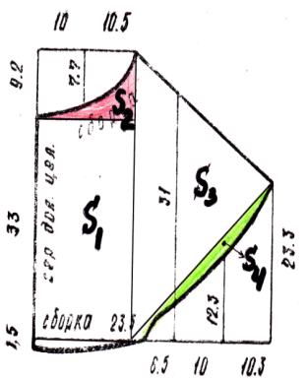
Вычисление площади лекал
деталь | Схема детали с разбивкой | Расчет
полочка |  | Прямоугольник S₁ = (10+10,5)·33 = 676,5 см² Треугольник S₂ = 20,5 ·9,2 : 2 = 94,3 см² Треугольник S₃ = (33+9,2) ·(6,5+10+10,3) : 2 = 565,48 Итого: S = S₁ + S₂ + S₃ = 1336,28 см²

Slide 10
Вычисление площади лекал
Способ, его сущность | Трудоем­кость | Точность | Преиму­щества | Недостатки | Примечание
геометрический
Взвешивания
Фотоэлектронный

Slide 11
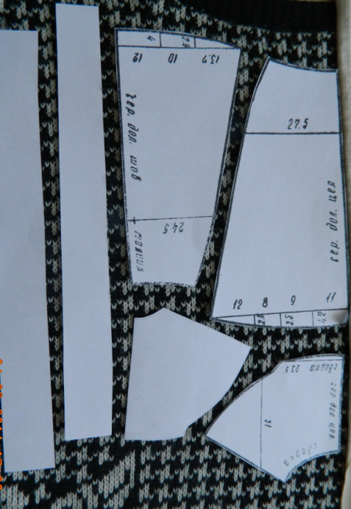
Экономичность раскладки
Формула
В = (S_{р} – S_{л}) × 100
S_{л}

Slide 12
Построение сопряжений
Построение волана

Slide 13
Построение орнаментов
Ленточные орнаменты

Slide 14
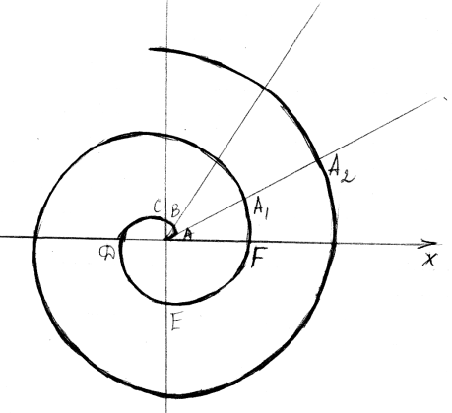
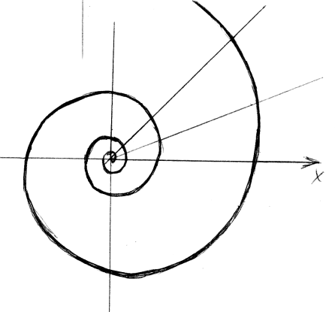
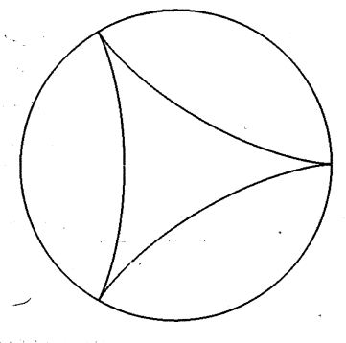
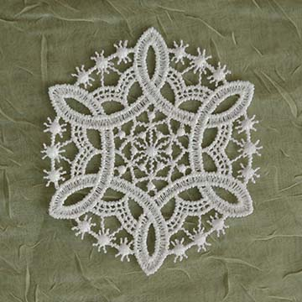
Кривые второго порядка
Логарифмическая спираль
Циклоида
Спираль Архимеда

Slide 15
Спасибо за внимание

